Slide 1


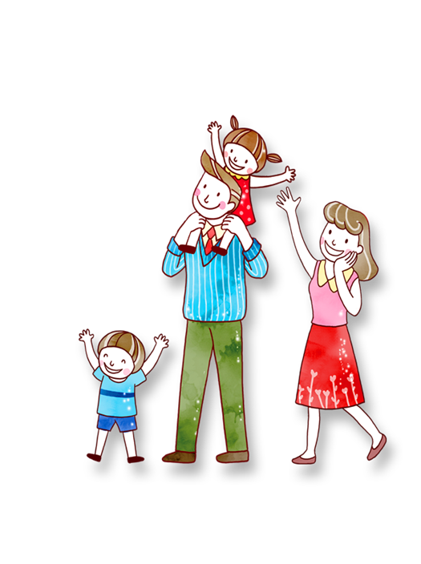

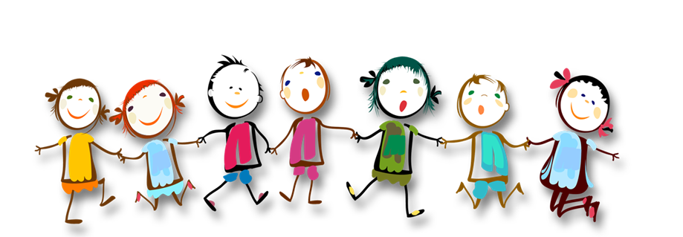
Bài 27: Phòng, tránh thương tích do ngã

Slide 2

Khám phá
Em hãy chỉ ra những nguyên nhân gây ngã và hậu quả của nó?

Slide 3
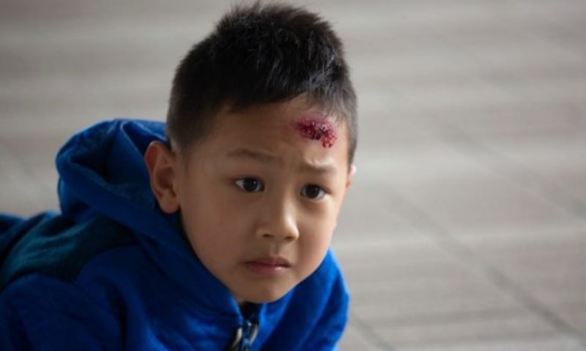
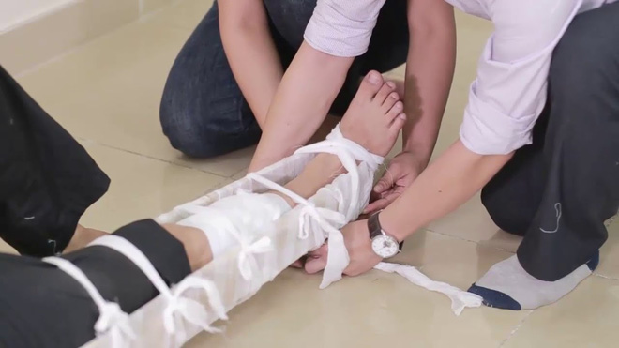
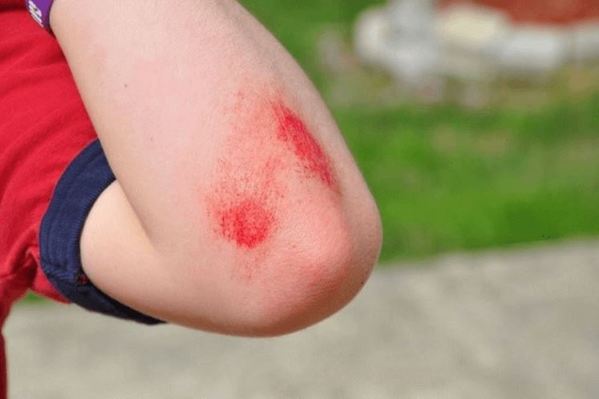
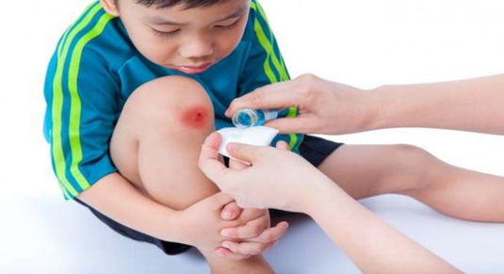
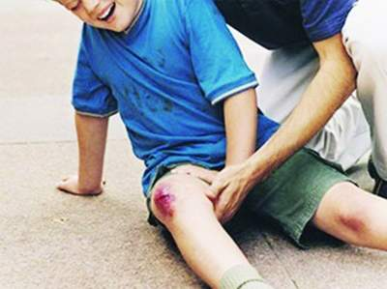
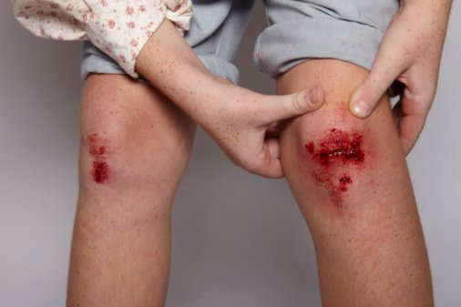
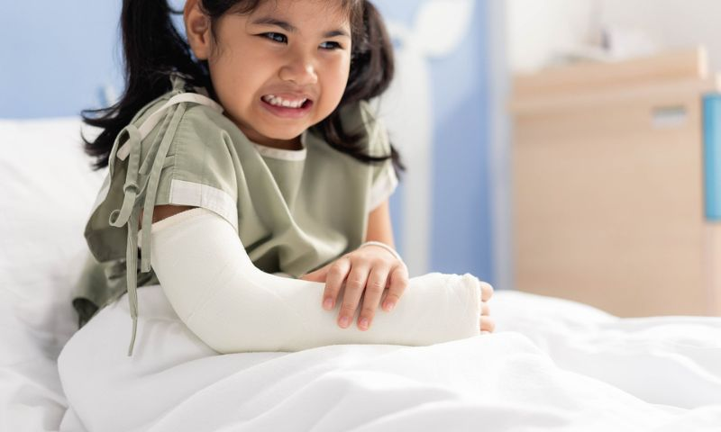

Slide 4

Luyện tập

Slide 5
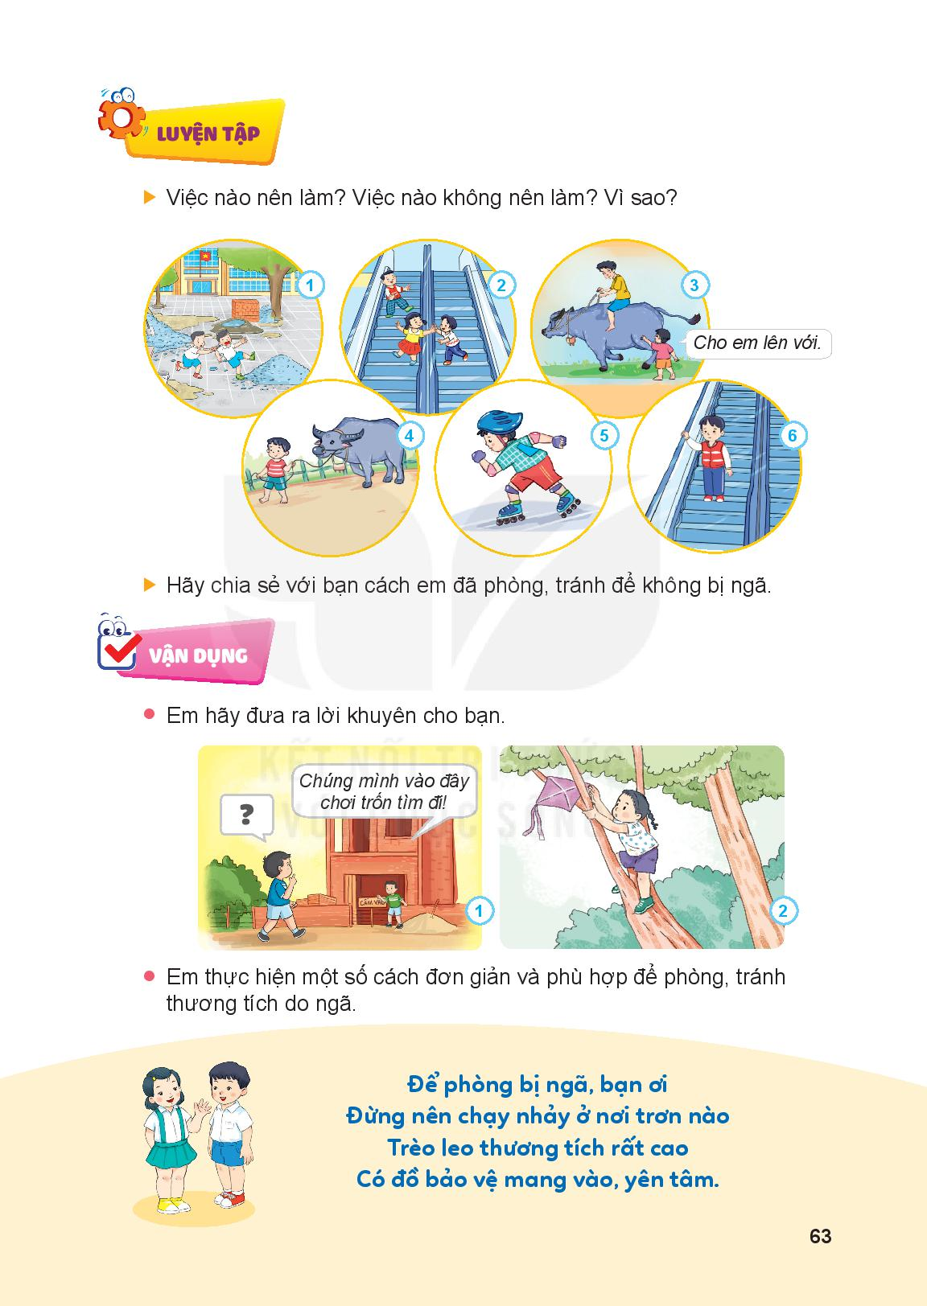
Việc nào nên làm? Việc nào không nên làm? Vì sao?

Slide 6
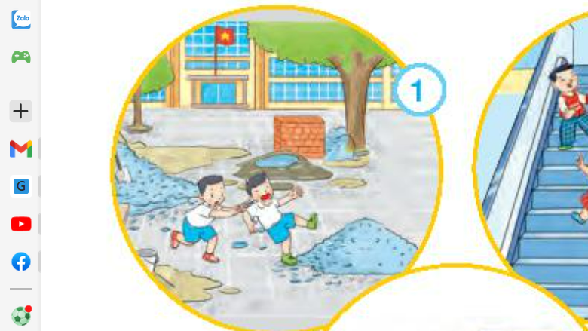
T1: Đuổi nhau trong khu vực xây dựng nhiều cát, sỏi.
Việc không nên làm

Slide 7
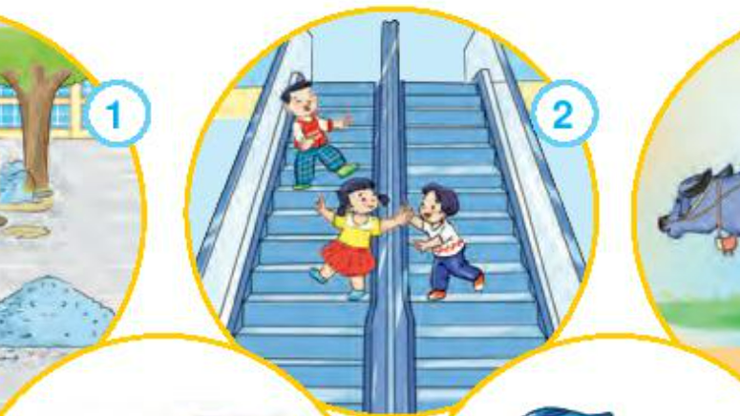
T2: Đùa nghịch khi đi thang cuốn
Việc không nên làm

Slide 8
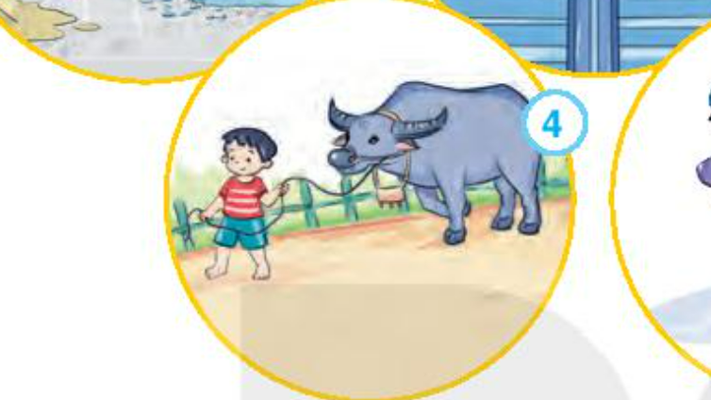
T4: Dắt trâu sát lề đường
Việc nên làm

Slide 9
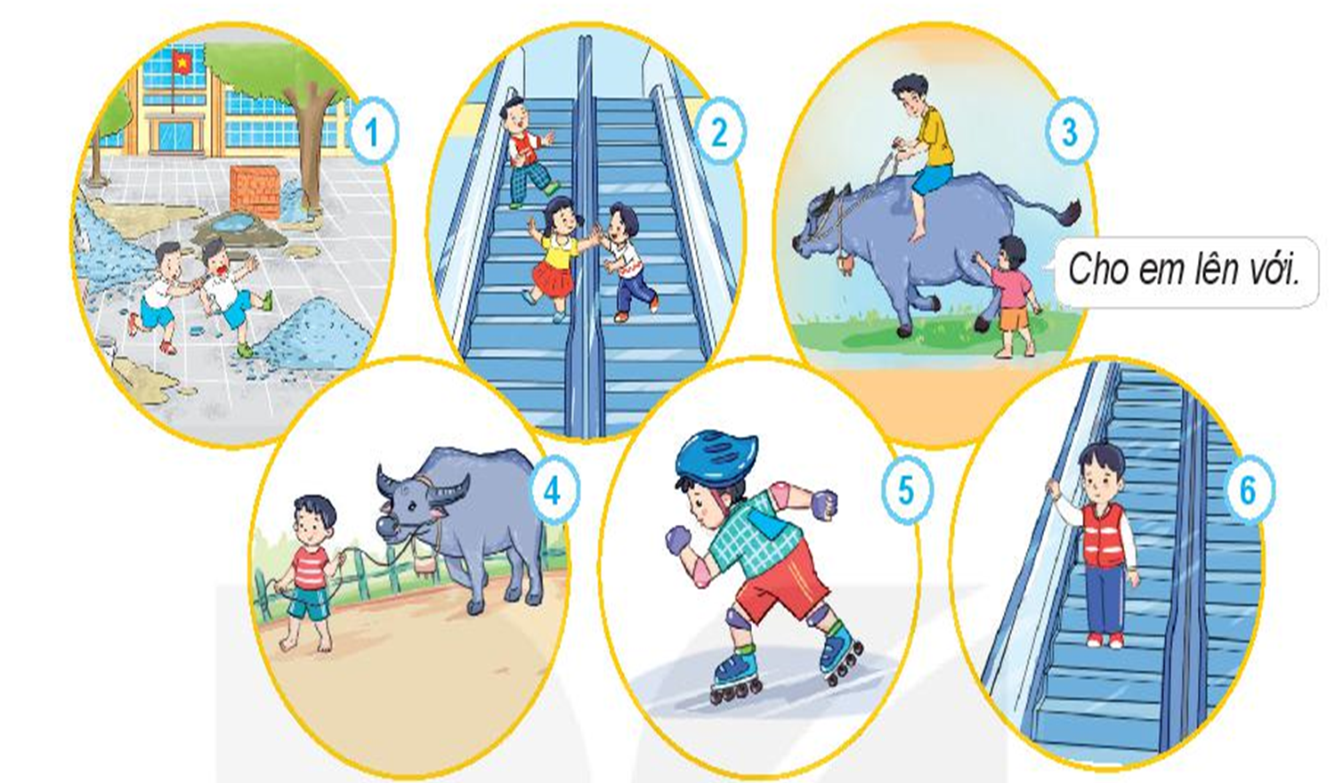

Slide 10
Vận dụng
Em hãy đưa ra lời khuyên cho bạn

Slide 11
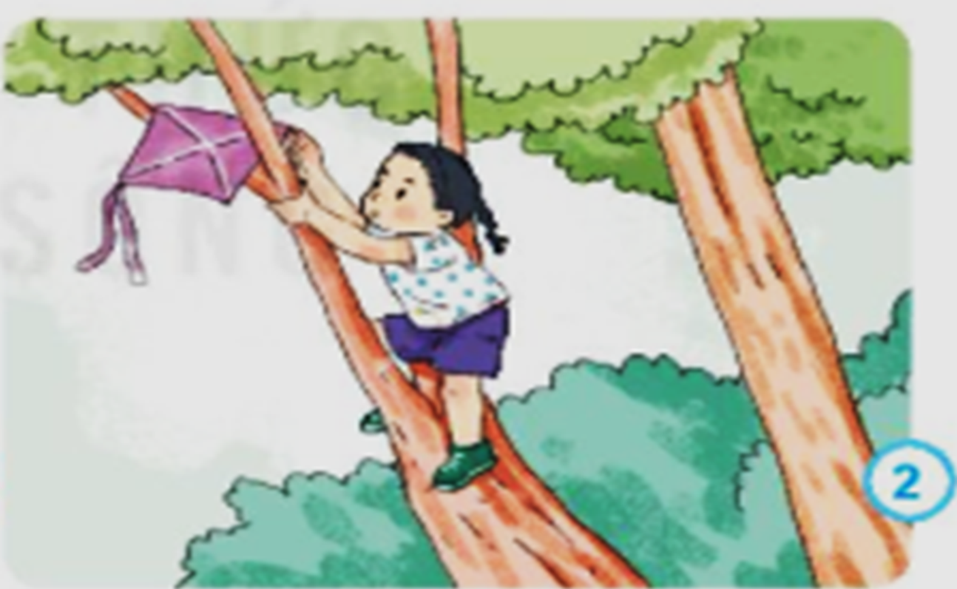
Mai trèo lên cây để lấy chiếc diều bị mắc.

